Slide 1
红黑树 一种重要的平衡二叉搜索树实现方法
陶先平

Slide 2
平衡二叉搜索树
我们有没有简单的方法得到一棵相对“平衡的”二叉搜索树？
哪些因素可能会导致二叉搜索树的不平衡？
Notes:
数据的特征：针对搜索树，按序到达的数据会导致该树是一个链，树的高度是n
随机算法会使我们得到一个期望高度为lgn的相对“平衡”二叉树；
但是后期的操作也可能会“严重破坏”树的平衡：
1）插入：数据的到来同样会破坏
2）删除：每次用后继来取代被删除元素，必定导致左右子树高度差“递增”

Slide 3
平衡二叉树的本质含义：
当以节点n为根时，若定义Lson(n)为n的左子树，定义Rson(n)为n的右子树，当该树满足以下条件时，称该树为平衡二叉树：
|H(Lson(n))-H(Rson(n))|<=1,其中H(m)指以m为根的树的高度，m=nil时H(m)=0
因此，维护平衡性只要做到：
判断哪个子树“超”高了
记录高度
通过旋转降低高度

Slide 4
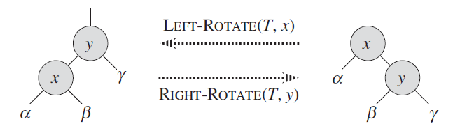
左/右旋转的同时保持二叉搜索性质
以左转为例，新树平衡了吗？
Notes:
左转的前提是：x子树高度超高2，也就是gamma子树或者beta子树之一的高度比alpha子树高1。
如果gamma子树高，新树平衡的；如果beta子树高，新树仍不平衡。但旋转不会加剧高差。

Slide 5
新树平衡了
50
50
25
15
15
40
10
25
10
20
30
20
40
30

Slide 6
新树仍然不平衡
50
50
25
15
15
40
10
25
10
20
20
40
17
17

Slide 7
这个问题有多严重呢？
A
A
A
A
B
C
B
C
B
C
B
C
D
E
D
E
D
E
D
E
F
G
F
G
F
G
G
F
X
√
√
X
四种基本模型：有且仅有

Slide 8
所以，问题的焦点在于以下结构
A
C
B
C
A
E
D
E
B
D
F
G
G
F
F和G存在一个或者两个同时存在，一次旋转已经解决不了问题

Slide 9
所以，问题的焦点在于以下结构
A
A
D
B
C
B
D
A
C
D
E
F
C
B
F
G
E
F
G
G
E
通过两次旋转！
以A的右子树根为中心，右旋：未加剧高差！
以A为中心，左旋，平衡！
Notes:
三角形代表平衡且等高

Slide 10
两次旋转得到新平衡树
50
50
50
平衡
非平衡
非平衡
20
15
15
10
25
10
20
15
25
20
40
17
25
10
17
40
40
17

Slide 11
实际上我们可以这样归结问题：
空树或者只有一个节点的树，一定是平衡的；
假设树T是平衡的；
树上增加一个节点(因为是BST,所以一定是叶节点)
可能仍然平衡，ok
如果不平衡：
寻找包含该节点的最小的不平衡子树，通过旋转使之平衡
两种情况下简单旋转即可实现，另外两种情况，两次旋转即可
继续寻找，直至不存在不平衡(子)树
新树是平衡的

Slide 12
红黑树是一种什么样的实现方式？
红黑树一定是平衡的吗？
近似平衡：黑高相等，路径长度最多是两倍
但性能依然足够好：lgn
红黑树的维持关键
Insert和delete
红黑树的5个性质
两种色彩；根为黑色；叶(nil)为黑色；红节点的子女为黑色；黑高相等
同一条路径上两个节点颜色红黑交换
有颜色交换的树的旋转
Notes:
动态集合上的基本操作

Slide 13
就插入而言：
硬性设定插入的元素为红色：
如果是唯一节点：改为黑色，结束；
如果新节点的父亲为黑色：OK
如果新节点的父亲为红色：
40
20
60
30
50
80
70

Slide 14
我们能否找到所有的冲突情形呢？
当70被插入时：
40
确定情形
40
确定情形
20
60
20
60
30
50
80
30
50
80
90
70
70
①太爷爷是黑色，且叔叔是红色
②太爷爷是黑色，且叔叔是黑色
新插入节点的兄弟一定是黑色
无需旋转
爷爷和爷爷的两个子女互换颜色
父亲和和新节点的兄弟互换颜色

Slide 15
下一个情形
55
40
确定情形
20
60
30
50
80
90
70
①太爷爷是红色，且叔叔是黑色

Slide 16
我们能否找到所有的冲突情形呢？
550
55
40
确定情形
40
20
60
20
60
30
50
80
30
50
80
70
70
①太爷爷是红色，且叔叔是红色
爷爷和他的子女互换颜色后，形成新格局

Slide 17
这个格局可以被抽象为A格局
60
40
A
L
M
R
20
60
LR
RR
LL
RL
30
50
80
70

Slide 18
我们能否找到所有的冲突情形呢？
550
55
40
40
20
60
20
60
30
50
80
30
50
80
45
45
①太爷爷是红色，且叔叔是红色
爷爷和他的子女互换颜色后，形成新格局

Slide 19
这个格局可以被抽象为B格局
55
40
B
L
M
R
20
60
LL
LR
RL
RR
30
50
80
45

Slide 20
当我们设计插入的值出现在左边时， 同样能总结出以下两个格局
C
D
L
M
R
L
M
R
LL
LR
RL
RR
LL
LR
RL
RR
85
Notes:
当AC时，直接旋转并修改颜色为红黑红即可；
当B时，先以R为中心右转，变成A
当D时，先以L为中心左转，变成C

Slide 21
总共会形成以下4个格局：
A
L
M
R
B
L
M
R
LL
LR
RL
RR
LL
LR
RL
RR
C
D
L
M
R
L
M
R
LL
LR
RL
RR
LL
LR
RL
RR
85
Notes:
当AC时，直接旋转并修改颜色为红黑红即可；
当B时，先以R为中心右转，变成A
当D时，先以L为中心左转，变成C

Slide 22
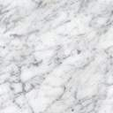
万象归一
A
L
M
R
B
L
M
R
LL
LR
RL
RR
LL
LR
RL
RR
L
M
R
LL
LR
RL
RR
C
D
L
M
R
L
M
R
LL
LR
RL
RR
LL
LR
RL
RR
85
Notes:
当AC时，直接旋转并修改颜色为红黑红即可；
当B时，先以R为中心右转，变成A
当D时，先以L为中心左转，变成C

Slide 23
再看红黑树
A
A
L
M
R
B
C
LR
RR
D
E
LL
RL
F
额外的问题
牺牲了绝对的平衡，带来了哪些好处？
Notes:
无需旋转+较为容易地判断如何旋转+较为容易地判断何时结束

Slide 24
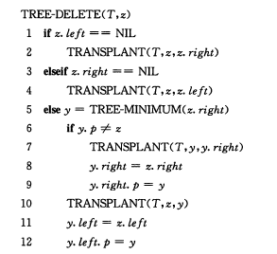
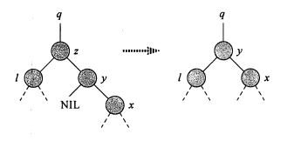
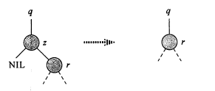
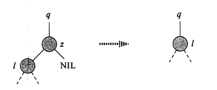
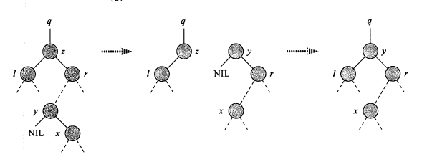
繁琐的删除
红黑树中，所有的transplant操作，都有可能破坏红黑平衡
因此，z、y、x的颜色均应被记录！

Slide 25
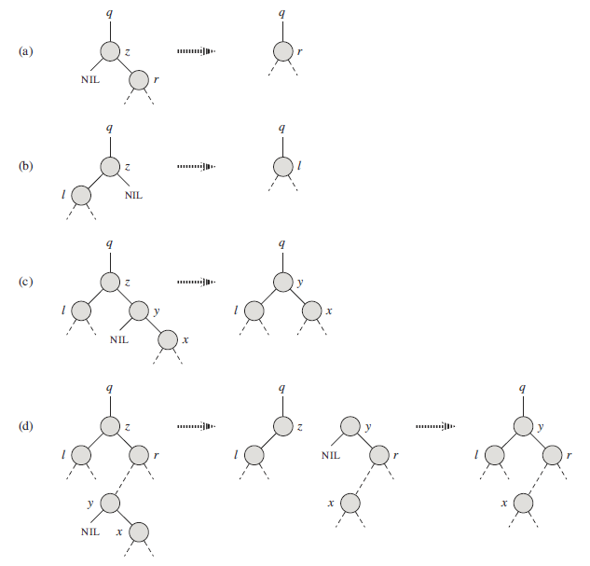
再看transplant调用：
无需调整颜色
当这些点的颜色是红色时！
保持颜色不变

Slide 26
反之：
麻烦！

Slide 27
特别注意x，y，z三个变量
z
Y有可能是Z本身，也可能是z的后继
Y
X
……

Slide 28
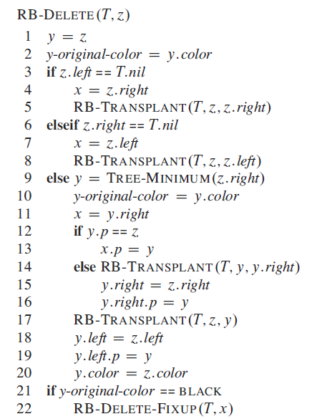
红黑树中的删除

Slide 29
看看简单情况
无需调整颜色
保持颜色不变

Slide 30
麻烦在哪里？
Y本身就是树的根，又恰逢r是红节点
x子树取代y后，x和x的父亲同为红色
Y从后继位置移走后，所有经过y的路径少一个黑节点，必定违背原则5

Slide 31
如何处理？
以同一视角理解x，将y(必定是其父节点)的黑色“遗传”给x
X可能拥有红黑、黑黑两种特性
这种情况下：
根不可能是红色；
X和其新的“父节点”不可能同红；
所有经过原y的路径也必定经过x，如果x的颜色可以重复计数，则原则5没有打破
遗憾的是：x有可能有两种颜色
解决这个遗憾！

Slide 32
将该情况转化为后面三种情况
双重颜色的修复：1)额外的黑上移，直至遇到红节点; 2)通过左移将额外的黑分配给父节点
将原x中的额外的黑上移一代，将兄弟节点的黑变红：1）前提是兄弟的子女全黑；2）如果新x原本为红，循环结束，置x为黑；如果该情况是由1转化过来的，必定达成；3）如果新X原本为黑，继续循环；
如果兄弟的子女不全黑，且左子为红，通过右旋，简单转化为第四种情况：兄弟为黑，兄弟的右子为红，左子无所谓
如果兄弟黑色，兄弟右子黑色：左旋后额外的黑色自然消去

Slide 33
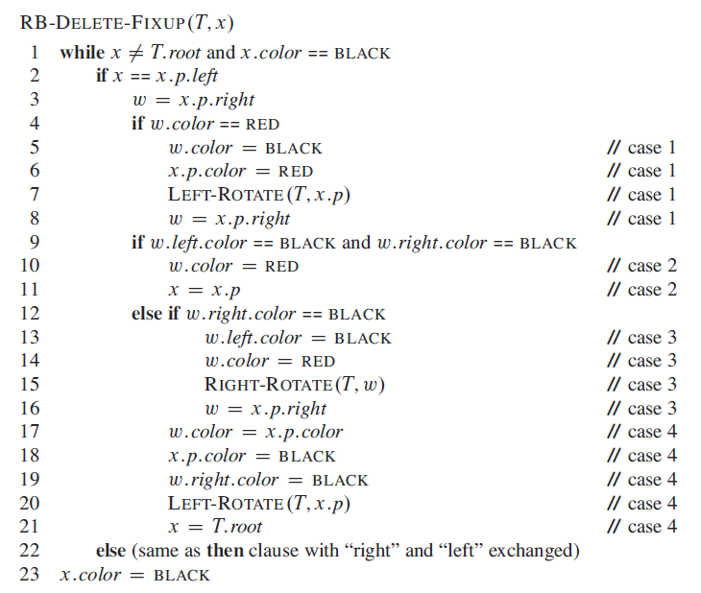
如果x本身是红色，跳出循环，直接置x为黑色
如果x双黑，想办法将其中一个黑向上“弹出”：x在循环中始终指向双黑节点
通过左旋，转化为后三种情形，进行处理
如果是由情形1进入，此时x.p是红色，循环立刻结束；这是最佳情况
算法中体现将额外黑色上移的地方：进入下一层循环
通过右旋，转化为第四种情形，进行处理
通过左旋，完成额外黑色的“消除”，一定不会进入循环

